Slide 1
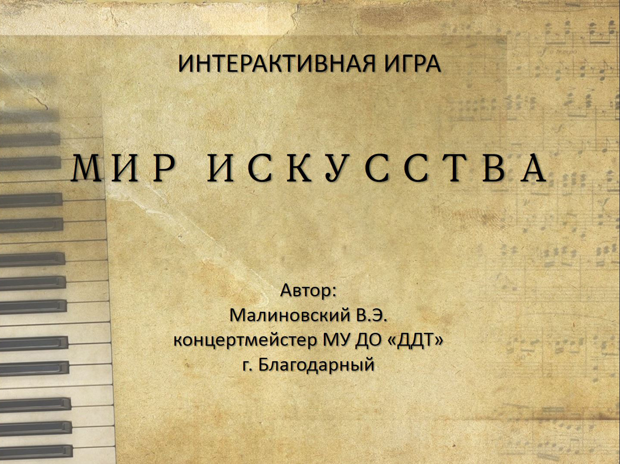

ДАЛЬШЕ

Slide 2
ПРАВИЛА ИГРЫ
Интерактивная игра построена на гиперссылках, поэтому для игры рекомендуется использовать сенсорный экран или компьютерную мышь
(не пользуйтесь колёсиком!).
В игре 5 персонажей из мультфильма «Бременские музыканты».
У каждого персонажа по 6 вопросов.
Вопросы и туры можно выбирать в любой последовательности.
В каждом вопросе есть подсказки из которых нужно выбрать правильный ответ.
(Неправильные ответы исчезают)
Для перехода к выбору следующего вопроса, нужно нажать на клавишу «ДАЛЬШЕ».
После того как вы ответите на все вопросы, нужно нажать на клавишу «РЕФЛЕКСИЯ».
Для игры подключение к интернету не нужно.
ДАЛЬШЕ

Slide 3
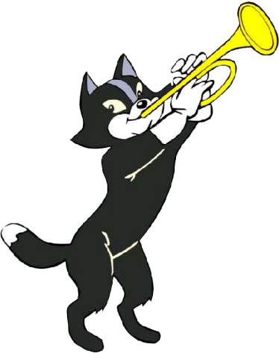
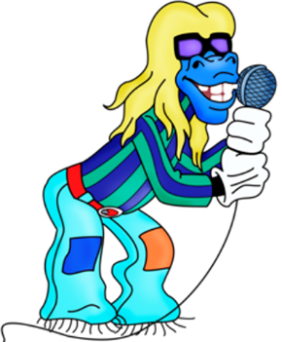
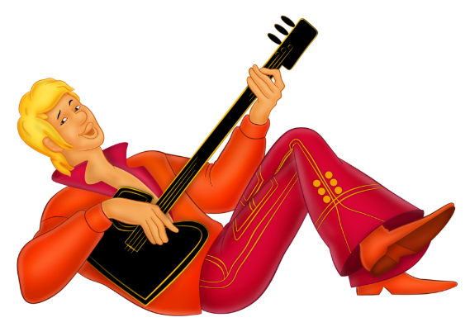
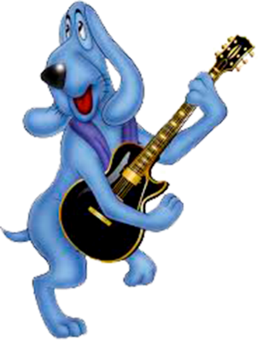
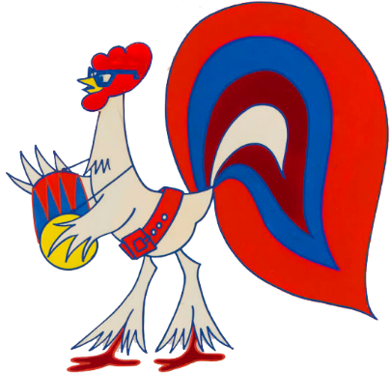
1
6
6
1
2
2
5
5
4
3
3
4
1
6
2
5
3
4
6
1
1
6
5
2
2
5
4
3
3
4
РЕФЛЕКСИЯ

Slide 4
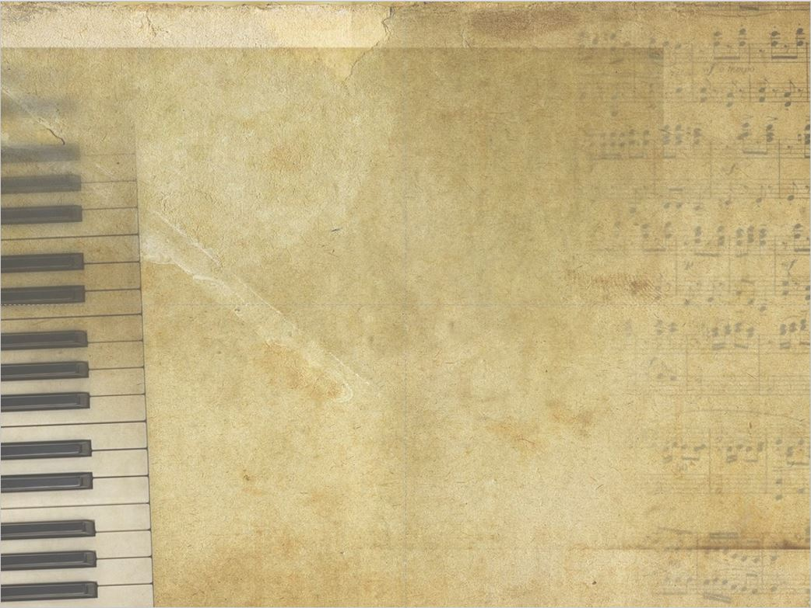
Как называется песня о том,
чем занимаются школьники на протяжении 11 лет?
Ходят в школу
Чему учат в школе
Школьный друг
Куда уходит детство
ДАЛЬШЕ

Slide 5
Какой композитор написал оперу «Иван Сусанин»?
М. И. Глинка
П. И. Чайковский
М. П. Мусоргский
А. П. Бородин
ДАЛЬШЕ

Slide 6
Какая нотка идёт после «ре»?
фа
до
си
ми
ДАЛЬШЕ

Slide 7
Как называют вокалиста, который поёт один?
Певец
Сольный артист
Главный артист
Вокалист
ДАЛЬШЕ

Slide 8
Кто сидел в траве и весёленьким был?
Лунтик
Муравей
Кузнечик
Пчёлка
ДАЛЬШЕ

Slide 9
Главное музыкальное произведение страны?
Фанфары
Народная песня
Гимн
Марш
ДАЛЬШЕ

Slide 10
Когда будет веселей дорога?
Песенка весёлого шофёра
Когда мои друзья со мной
Облака белогривые лошадки
По дороге с облаками
ДАЛЬШЕ

Slide 11
Песня звучит о том,
как одинокая кудрявая красавица в поле стояла?
Матушка Земля
То не ветер ветку клонит
Во поле берёза стояла
Кудрявая красавица
ДАЛЬШЕ

Slide 12
Попытайтесь вспомнить, как называется песня,
где гостям предлагают «бей кокосы, ешь бананы…»?
Кокосы и бананы
Чунга-Чанга
Оранжевая песенка
Маленький кораблик
ДАЛЬШЕ

Slide 13
Какая нотка идёт после «си»?
до
ля
ми
ре
ДАЛЬШЕ

Slide 14
Музыкальный инструмент,
у которого есть струны и педаль?
Гитара
Скрипка
Барабан
Рояль
ДАЛЬШЕ

Slide 15
Для чего у человека ухо?
Чтобы лучше слышать
Чтобы носит серьги
Чтобы вешать лапшу
Чтобы слышать звуки
ДАЛЬШЕ

Slide 16
Какая профессия у человека, кто управляет хором?
Концертмейстер
Директор
Дирижёр
Балетмейстер
ДАЛЬШЕ

Slide 17
Музыкальный коллектив,
который состоит из 4 участников – это …
Квинтет
Квартет
Дуэт
Ансамбль
ДАЛЬШЕ

Slide 18
Какое количество струн имеет балалайка?
Три
Две
Пять
Четыре
ДАЛЬШЕ

Slide 19
Какое животное ненавидит весь дом?
Собаку
Чёрную кошку
Серую мышку
Чёрного кота
ДАЛЬШЕ

Slide 20
Любимая нота повара – это …
Фа
Соль
Ля
До
ДАЛЬШЕ

Slide 21
Какой инструмент был любимым
у героя Садко в сказке?
Гитара
Скрипка
Труба
Гусли
ДАЛЬШЕ

Slide 22
Какое название у предмета
в виде музыкальной погремушки?
Трещотка
Маракас
Погремушка
Бубен
ДАЛЬШЕ

Slide 23
Самый большой музыкальный инструмент?
Рояль
Контрабас
Орган
Арфа
ДАЛЬШЕ

Slide 24
Какой фигуре из школьного конспекта по геометрии
удалось стать музыкальным инструментом?
Ромб
Треугольник
Квадрат
Круг
ДАЛЬШЕ

Slide 25
На чём играл кот Матроскин?
На гитаре
На дудочке
На пианино
На балалайке
ДАЛЬШЕ

Slide 26
Какие интересные ребята
приехали петь музыку из Бремена?
Хорошие музыканты
Интересные музыканты
Весёлые музыканты
Бременские музыканты
ДАЛЬШЕ

Slide 27
Музыкальный коллектив,
который состоит из 2 участников – это …
Квартет
Трио
Квинтет
Дуэт
ДАЛЬШЕ

Slide 28
Как называется человек,
который отвечает за звук в кино?
Режиссёр
Оператор
Звукооператор
Каскадёр
ДАЛЬШЕ

Slide 29
Куда приглашали Антошку?
Сажать картошку
Копать картошку
Собирать картошку
Мыть картошку
ДАЛЬШЕ

Slide 30
Сколько насчитывается нот?
Шесть
Семь
Восемь
Пять
ДАЛЬШЕ

Slide 31
Как называется,
когда кто-то перепевает популярную песню?
Кавер
Ковёр
Запевка
Перепевка
ДАЛЬШЕ

Slide 32
На какое время приехали Бременские музыканты?
На день
На ночь
На неделю
На час
ДАЛЬШЕ

Slide 33
На чём в мультике играл крокодил Гена?
На баяне
На аккордеоне
На гитаре
На гармошке
ДАЛЬШЕ

Slide 34
РЕФЛЕКСИЯ
Понравилась ли вам игра?
Что в игре вам больше всего запомнилось?
Что нового вы узнали из игры?
Порекомендуете ли вы эту игру своим друзьям и почему?
ДАЛЬШЕ

Slide 35
До скорых встреч!
ВЫЙТИ

Slide 36
Интернет ссылки:
ФОН
https://www.teahub.io/viewwp/ixwmwi_musica-wall-paper/
ПЕРСОНАЖИ
https://ohottursnab.com/foto/bremenskie-muzykanty-geroi
ВОПРОСЫ К ИГРЕ
https://xn--80aje0aeeii.xn--p1ai/news/muzykalnaya-viktorina-dlya-detey-s-otvetami/
ДАЛЬШЕ

